Slide 1

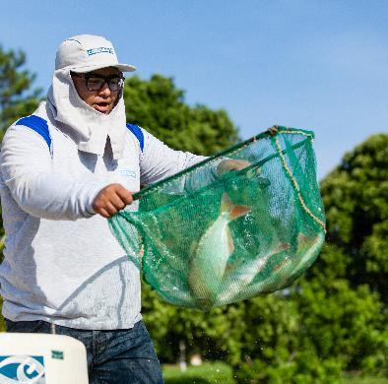
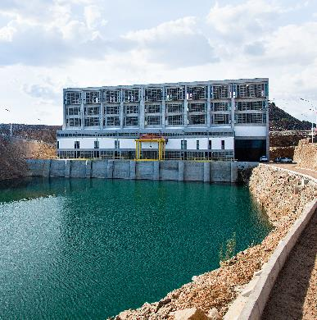
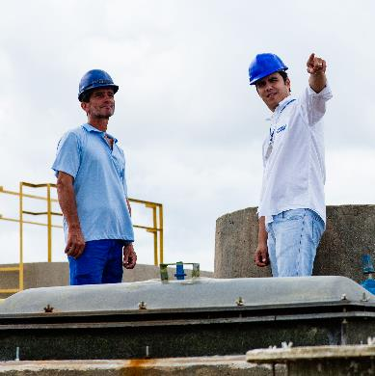
Ministério da Integração Nacional
- Planejamento 2017/2018 -
Senado Federal
- Comissão de Desenvolvimento Regional e Turismo -
Brasília, 05 de abril de 2017

Slide 2
SFRI/MI
Secretaria de Fundos Regionais e Incentivos Fiscais
SFRI/MI

Slide 3
SFRI/MI
SFRI – Perspectivas para 2017 e 2018
Os Fundos Regionais contam com orçamento aproximado para o ano de 2017 de R$ 44,2 bilhões, para serem investidos nas regiões Norte, Nordeste e Centro-Oeste.
  Fundos Constitucionais de Financiamento: R$ 40,8 bilhões
  Fundo de Desenvolvimento: R$ 3,4 bilhões
Fundos Constitucionais
Fundos de Desenvolvimento
R$ bilhões
Fundo | 2017 | 2018*
FCO | 10,1 | 10,5
FNE | 26,1 | 27,0
FNO | 4,6 | 5,0
Total | 40,8 | 42,5
 | R$ bilhões
Fundo | 2017 | 2018*
FDCO | 0,8 | 1,1
FDNE | 1,5 | 2,2
FDA | 1,1 | 1,4
Total | 3,4 | 4,7
*PROJEÇÃO ESTIMADA
*A SER APRESENTADO NO PLOA 2018

Slide 4
SFRI/MI
SFRI – Perspectivas para 2017 e 2018
Elaborar a Política de Governança dos Fundos Regionais;
Ampliar e uniformizar o prazo de vigências do benefício dos Incentivos Fiscais:
  Redução fixa de 75% do IRPJ;
  Reinvestimento de 30% dos 25% restantes do IRPJ;
  Depreciação acelerada (vencimento 31/12/2018).
Recriar o incentivo de Adicional ao Frete para a Renovação da Marinha Mercante (AFRMM);
Ampliar o prazo para que as pessoas jurídicas optem pela aplicação do imposto devido nos Fundos de Investimentos (FINAM e FINOR);
Estabelecer condições para renegociação de dívidas com operações, dos Fundos Constitucionais de Financiamento, contratadas antes do ano 2000 – similar Lei 13.340;
Estabelecer as diretrizes e orientações gerais para os Fundos Constitucionais de Financiamento de Desenvolvimento;
Divulgar os Fundos Constitucionais (FNO, FNE E FCO) mediante ações itinerantes, com os Bancos operadores, nas áreas de atuação das Superintendências;

Slide 5
SFRI/MI
SFRI – Perspectivas para 2017 e 2018
Criação de mecanismos para aumentar a eficiência da aplicação dos recursos dos Fundos Constitucionais;
Flexibilizar e desburocratizar os atos legais que normatizam os Fundos Constitucionais de Financiamento;
Propor a revisão e atualização da legislação e normas aplicáveis aos Fundos de Desenvolvimento;
Consolidar e atualizar as normas relativas aos Incentivos Fiscais;
Renegociação das dívidas de debêntures dos Fundos de Investimentos da Amazônia e do Nordeste – FINAM e FINOR, a exemplo do que foi realizado para as operações rurais contratadas com os Fundos Constitucionais pela Lei nº 13.340/2016

Slide 6



SDR/MI
Secretaria de Desenvolvimento Regional
SDR/MI

Slide 7

Secretaria de Desenvolvimento Regional - SDR
Água para Todos
Objetivo: Contribuir para ampliar o acesso à água para consumo humano para a população pobre no meio rural
Meta 2017: Implantar 5.412 cisternas, 300 sistemas, 50 barreiros 2 açudes, 60 poços
Meta 2018: Implantar 72 sistemas, 100 barreiros 147 poços
Cisternas de
consumo
Sistemas coletivos de abastecimento
Poços
Água para consumo
Pequenas barragens -
barreiros
Sistemas coletivos de abastecimento
Cisternas de produção
Kits de irrigação
Água para produção
2017
R$ 58.775.808
2018
R$ 60.000.000

Slide 8
Secretaria de Desenvolvimento Regional - SDR
Inclusão Produtiva
Objetivo: Promover a estruturação de atividades produtivas, arranjos produtivos e rotas de integração para o Desenvolvimento Regional e Territorial.
Fomento a arranjos produtivos locais (APLs): ovinocaprinocultura, apicultura, fruticultura e açaí, piscicultura, bovinocultura leiteira, confecções e tecnologia da informação (TI);
Meta: Estruturar 5 (cinco) cadeias produtivas – Cordeiro, Mel, Açaí, Leite e Peixe.
Publicação do Plano de Desenvolvimento da Rota do Cordeiro
Rota do Leite – Definição dos Polos a serem trabalhados
Rotas do Mel, do Açaí e do Peixe – Diagnóstico atualizado das cadeias produtivas e levantamento dos Polos a serem trabalhados
Ação 214S - Estruturação e Dinamização de Atividades Produtivas
2017
R$ 47.675.153
2018
R$ 48.000.000

Slide 9
Secretaria de Desenvolvimento Regional - SDR
Desenvolvimento Regional
Logística: pavimentação, construção e recuperação de estradas vicinais, rodovias, pontes, passagens molhadas, flutuantes e ancoradouros;
Obras civis: construção, reforma e ampliação de mercados, unidades de processamento e armazenamento, laboratórios, currais e centrais de confinamento e terminação, tanques escavados;
Equipamentos e insumos: tratores, caminhões, tanques-rede, tanques de resfriamento de leite, aquisição de cultivares, animais para melhoramento genético e multiplicação (sêmen e embriões).
Serviços: diagnósticos, capacitação e treinamento para multiplicadores e produtores, pesquisas de mercado, formulação de carteiras de projetos, campanhas de divulgação, missões técnicas.
Ação 7K66 - Apoio a Projetos de Desenvolvimento Sustentável Local Integrado (Emendas)
Ação 7X27 - Promoção do Desenvolvimento Regional
2017
R$ 744.665.336
2018
R$ 750.000.000
2017
R$ 530.000.000
2018
R$ 530.000.000

Slide 10
Secretaria de Desenvolvimento Regional – SDR
Articulação e Cooperação Internacional
Acordo de Cooperação Técnica p/ Desenvolvimento Regional – FAO
Acordo de Cooperação Técnica p/ REDE
Acordo de cooperação técnica para Plano Nacional de Irrigação – FAO
Acordo de cooperação técnica para transferência dos perímetros públicos de irrigação – IICA
Gestão das ações do Projeto Interáguas - IICA
* 75% fonte 0148
2017
R$ 32.697.388,71*
2018
R$ 74.737.610,45*

Slide 11
Secretaria de Desenvolvimento Regional - SDR
Faixa de Fronteira
Criação de instrumentos para viabilizar e formalizar a cooperação transfronteiriça
Desenvolver sistema de informações para o gerenciamento das ações do governo federal na Faixa de Fronteira
Retomar periodicidade das reuniões da CDIF
Plano de Ação para cumprimento de recomendações do TCU
Portaria das Cidades Gêmeas
Parceria com Núcleos Estaduais de Fronteira

Slide 12
SIH/MI
Secretaria de Infraestrutura Hídrica
SIH/MI

Slide 13
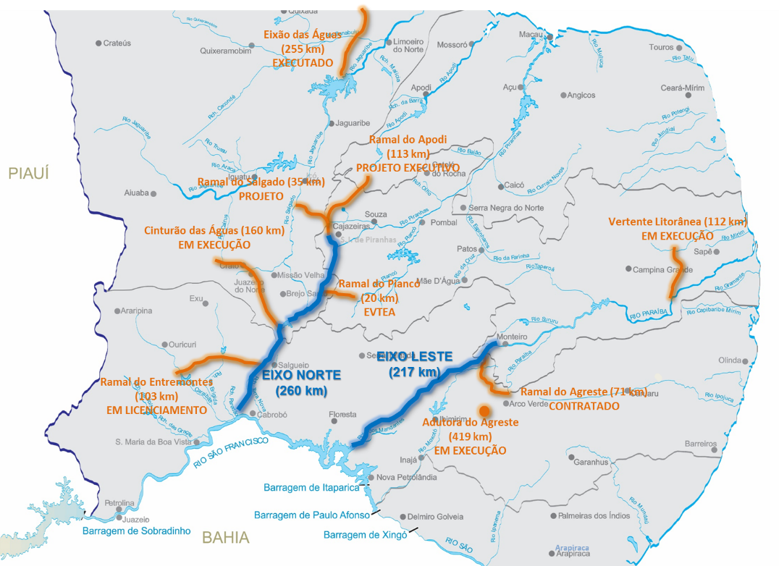
SIH/MI
PISF
PROJETO DE INTEGRAÇÃO DO RIO SÃO FRANCISCO COM BACIAS HIDROGRÁFICAS DO NORDESTE SETENTRIONAL - PISF

Slide 14
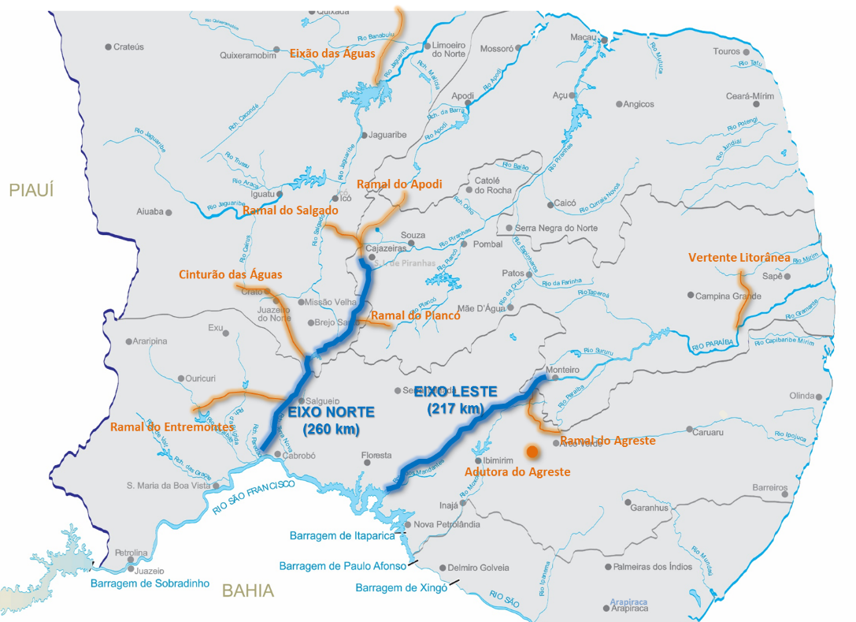
SIH/MI
PISF
PISF – O CAMINHO DAS ÁGUAS
Castanhão
23 Municípios Diretamente
Armando Ribeiro
24 Municípios Diretamente
Epitácio Pessoa
Acauã
26 Municípios Diretamente
Barra do Juá
3 Municípios Diretamente
2 Municípios Diretamente
Leitos Naturais

Slide 15
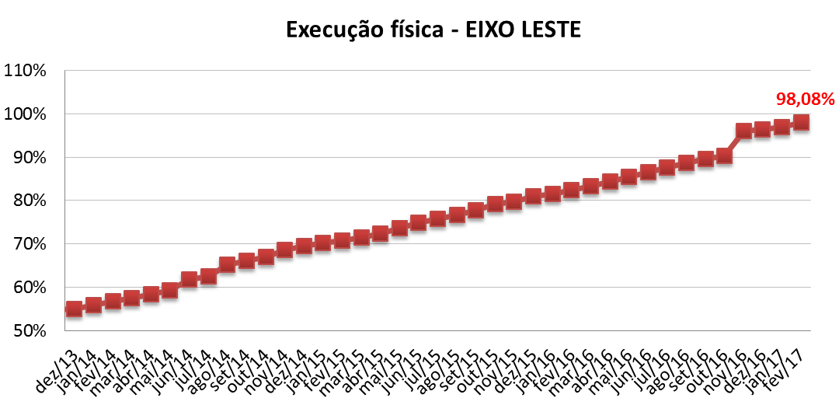
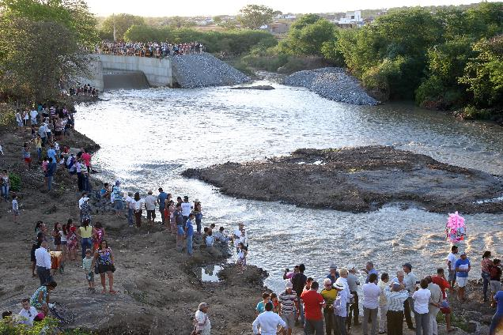
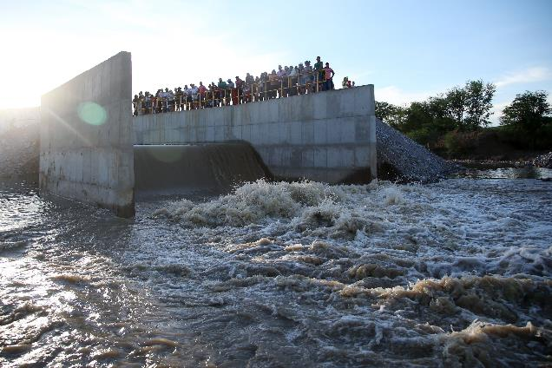
SIH/MI
PISF – EIXO LESTE

Slide 16
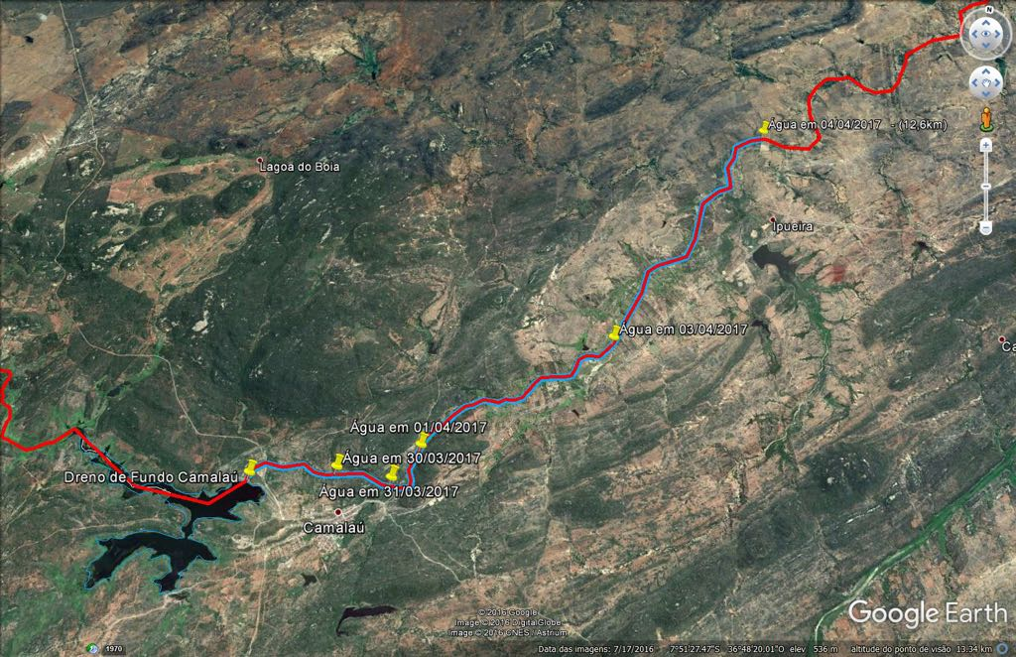
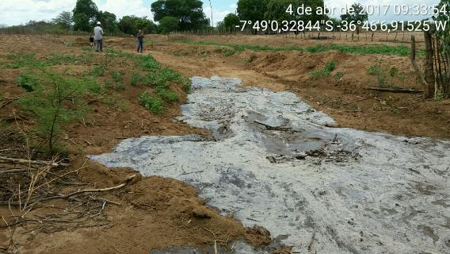
SIH/MI
PISF – EIXO LESTE – Chegada da Água

Slide 17
SIH/MI
PISF – EIXO LESTE
Eixo Leste
  Leva água para PE e PB. Pela calha do Rio Paraíba a água chega ao açude Epitácio Pessoa (PB) para abastecer a região de Campina Grande.
  Inauguração do Eixo Leste (Caminho das Águas) em 10/03
  217 km entre a captação (Floresta-PE) e Açude Poções (Monteiro-PB)
    Execução Física: 98,1%
    Em testes e comissionamento
    Conclusão em 2017
  Adutora do Pajeú
    1ª fase da 2ª Etapa conclui em 2017
  Adutora do Agreste 1ª Etapa (Trecho denominado adutora do Moxotó)
    Reforço do Abastecimento de Arco Verde
  Vertente Litorânea da Paraíba
    Conclusão e teste dos do Trecho I e parte do Trecho II - Testes

Slide 18
SIH/MI
PISF – EIXO NORTE
Eixo Norte
  Levará água para PE, CE, PB e RN.
    RN: Pela calha do Rio Piranhas-Açu, saindo do Reservatório Engenheiro Ávidos (Tomada de Uso Difuso do Reservatório Morros)
    PB: Saída pelos reservatórios de Morros, Boa Vista e Caiçara
    CE: Reservatórios de Jati (CAC), Boa Vista e Porcos
    PE: Reservatórios de Tucutu, Terra Nova, Serra do Livramento, Mangueira, Negreiros e Milagres
  Trecho I, 140 km entre a captação (Cabrobó-PE) e Reservatório de Jati (Jati-CE)
    Execução Física: 92,3%
    Em licitação do remanescente (finalização prevista para esta semana)
    Previsão de conclusão da etapa funcional em dez/2017
    Conclusão prevista em 2018
  Trecho II, 120 km entre Reservatório de Jati (Jati-CE) e Açude Eng. Ávidos (PB)
    Execução Física: 98%
    Definindo projeto entre Reservatório Caiçara (São José de Piranhas-PB) e Açude Eng. Ávidos (PB)
    Conclusão em 2017

Slide 19
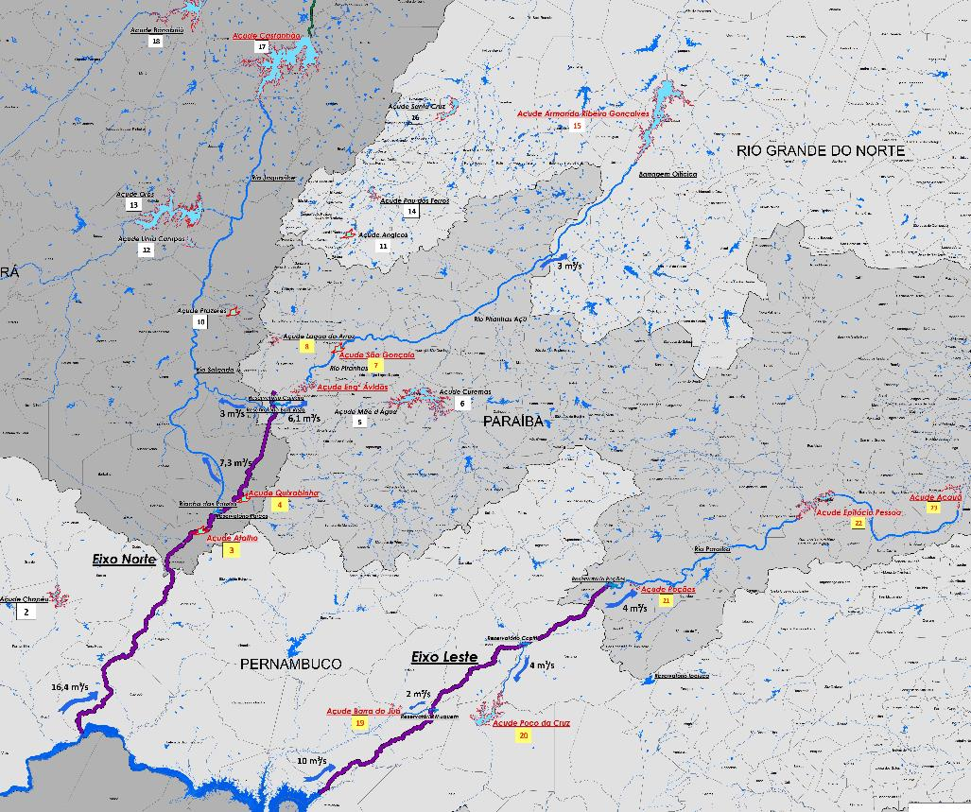
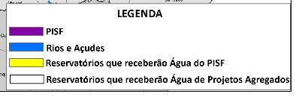
SIH/MI
OBRAS HÍDRICAS ESTRUTURANTES
Reservatórios Estratégicos
  Total 24 açudes: 160 mi
    Em Obras
    Castanhão
    Epitácio Pessoa
    Poções
    Camalaú

Slide 20
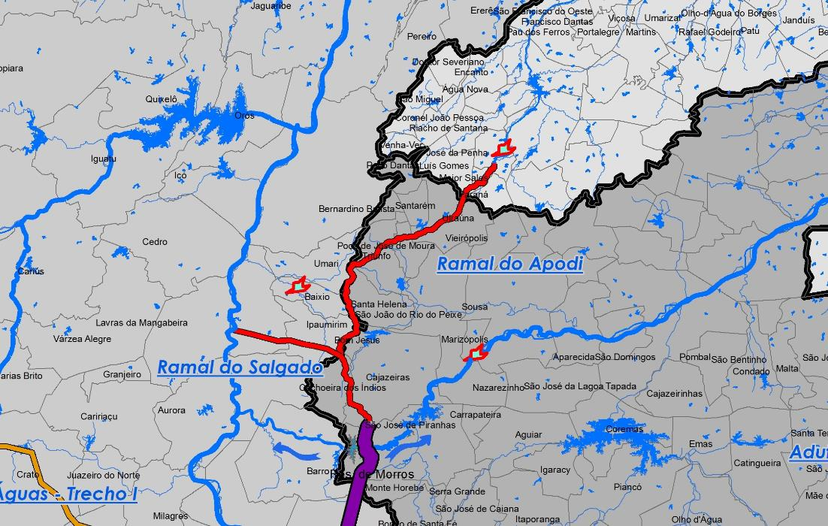
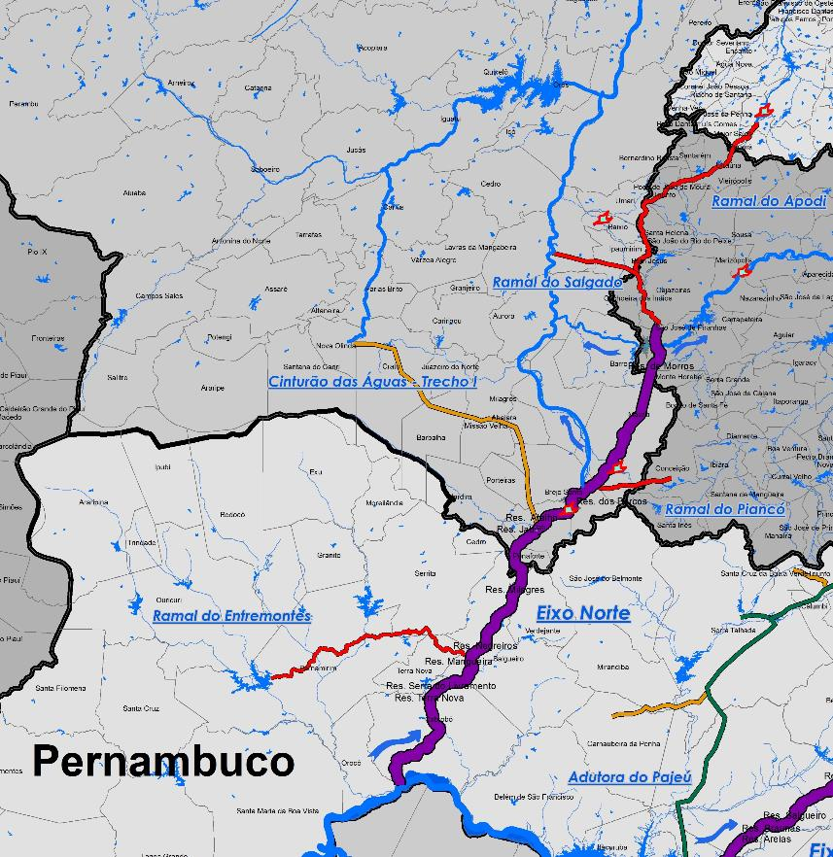
SIH/MI
OBRAS HÍDRICAS ESTRUTURANTES
Ramal do Apodi
  1,9 bi (estimativa)
  Finalizando o Projeto Executivo
Ramal do Salgado
  1,9 bi (estimativa)
  Projeto Executivo Finalizado
Cinturão das Águas do Ceará (CAC)
  LOA2017 +RAP - 210 milhões
Ramal do Piancó
  EVTEA - Programa Interáguas
  Banco Mundial (2017)
Ramal do Entremontes
  Projeto executivo concluído

Slide 21
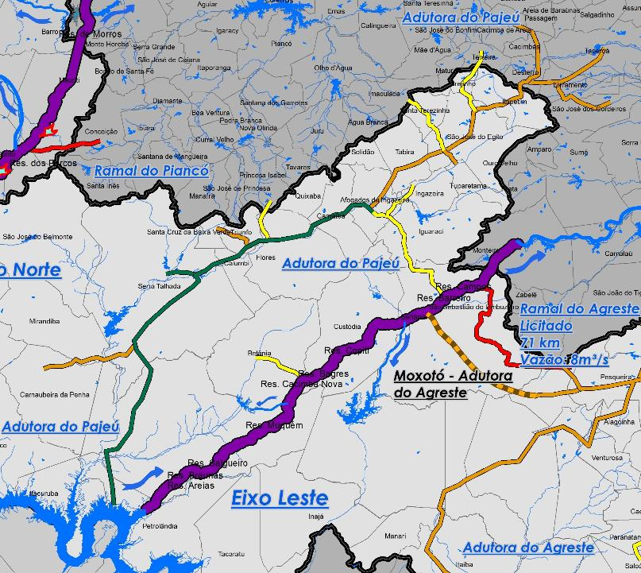
SIH/MI
OBRAS HÍDRICAS ESTRUTURANTES
Adutora do Pajeú (2ª etapa)
  78% concluído (Out/2017)
  2ª fase: 2018

Slide 22
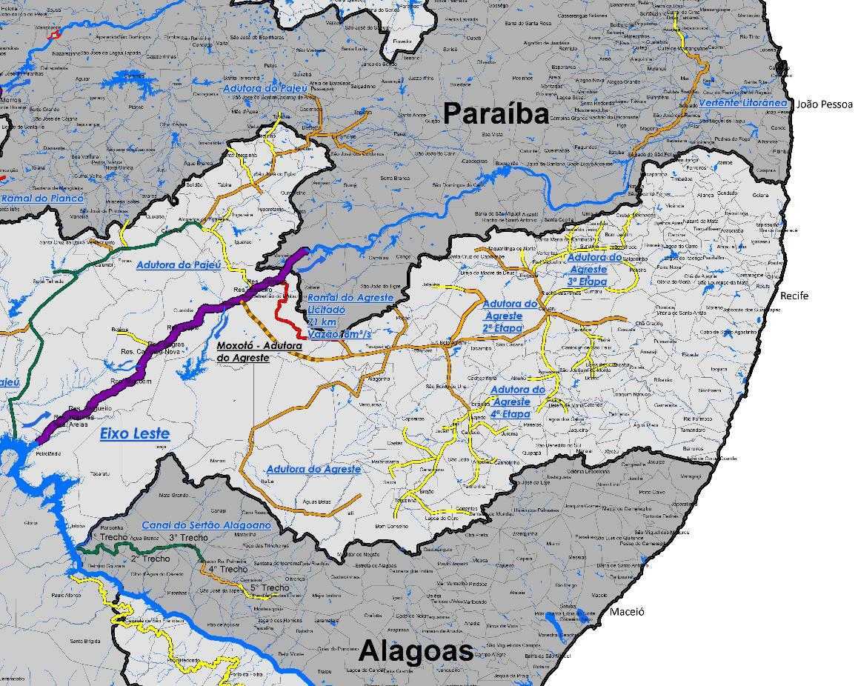
SIH/MI
OBRAS HÍDRICAS ESTRUTURANTES
Vertente Litorânea
  LOA2017+RAP - 225 milhões
  Projeto executivo concluído
* Ramal do Agreste
  1,246 bilhões
  Contratado
Adutora do Agreste
  LOA2017+RAP - 210 milhões
  Projeto executivo concluído
Canal do Sertão Alagoano
  LOA2017+RAP - 266 milhões
  Projeto executivo concluído
* Dialogando solução orçamentária com a bancada de PE

Slide 23
SIH/MI
OBRAS HÍDRICAS ESTRUTURANTES

Slide 24
SEDEC/MI
Secretaria Nacional de Proteção e Defesa Civil
SEDEC/MI

Slide 25
SEDEC/MI
Operação Carro-Pipa Federal

Slide 26
SEDEC/MI
Operação Carro-Pipa Federal
2016
UF | mai/16 | jun/16 | jul/16 | ago/16 | set/16 | out/16 | nov/16 | dez/16
AL | 3.042.839,52 | 2.576.706,58 | 2.708.294,73 | 2.961.945,71 | 2.910.539,09 | 3.491.352,33 | 2.506.832,82 | 3.479.484,41
BA | 18.827.730,18 | 16.455.232,23 | 16.290.248,85 | 16.191.249,69 | 16.288.518,14 | 16.296.960,07 | 16.375.192,62 | 15.542.315,09
CE | 21.452.826,48 | 21.833.614,08 | 21.639.642,16 | 22.886.301,03 | 23.572.120,32 | 23.591.169,17 | 23.789.231,50 | 23.769.275,94
MG | 715.693,45 | 636.912,15 | 452.632,40 | 403.690,71 | 557.958,82 | 446.435,48 | 425.178,32 | 425.178,32
PB | 13.386.215,31 | 14.607.835,35 | 14.212.491,83 | 14.686.562,32 | 13.885.398,00 | 13.106.022,02 | 13.112.802,22 | 14.417.210,29
PE | 12.430.250,82 | 12.075.157,23 | 13.024.395,26 | 12.308.950,43 | 12.680.107,24 | 12.522.462,99 | 13.465.364,22 | 13.439.052,40
PI | 7.549.312,64 | 7.556.107,66 | 7.564.457,69 | 7.603.061,99 | 7.642.341,45 | 7.687.850,26 | 7.662.590,42 | 7.687.555,12
RN | 7.914.883,87 | 7.662.795,82 | 7.574.590,12 | 7.319.131,64 | 7.256.694,08 | 7.038.552,06 | 7.180.649,03 | 7.320.884,91
SE | 479.427,79 | 403.481,40 | 498.978,30 | 438.529,15 | 429.223,43 | 415.547,59 | 446.770,22 | 413.591,21
Total | 85.799.180,06 | 83.807.843 | 83.965.731,34 | 84.799.422,67 | 85.222.900,57 | 84.596.351,97 | 84.964.611,37 | 86.494.547,69
2017
UF | jan/17 | fev/17 | mar/17
AL | 2.490.633,68 | 3.054.846,13 | 3.573.177,26
BA | 16.815.515,43 | 11.261.696,89 | 14.731.187,19
CE | 25.404.288,32 | 24.357.627,27 | 23.224.139,29
MG | 535.390,51 | 562.830,66 | 1.105.095,82
PB | 14.205.819,28 | 12.158.827,23 | 12.663.108,42
PE | 15.209.573,77 | 22.092.898,76 | 20.061.965,86
PI | 6.063.080,72 | 7.415.643,13 | 8.855.757,88
RN | 7.768.249,72 | 9.010.240,87 | 8.886.839,38
SE | 576.114,66 | 4.096.740,46 | 5.012.428,37
Total | 89.068.666,09 | 94.011.351 | 98.113.699,47

Slide 27
SEDEC/MI
Investimentos Emergenciais para Enfrentamento à Seca

Slide 28


